Slide 1








Belgien I Deutschland I Frankreich I Luxemburg

Slide 2
Access Point Smart Energy 4.4
Smartenergy4.4
Passwort: smartenergy

Slide 3
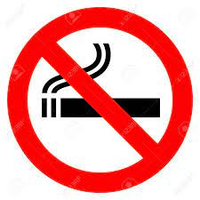
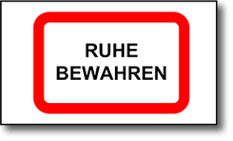
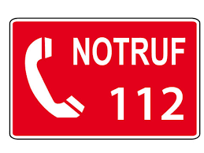




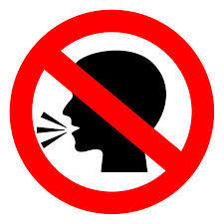




Hausregeln
Im Notfall
-Auf dem Schulgelände herrscht Rauchverbot
-Im Notfall Ruhe bewahren und den Anweisungen folgen
-Die 112 anrufen und den Anweisungen folgen
-außer in den Zugewiesenen Bereichen
-Im Foyer neben der Sekretariatstüre
-Bitte nur in den Räumen eintreten, in denen die Schulung stattfindet
-Bitte folgen Sie den Ausgangspfeilen
-Bitte leise in den Fluren
-Verlassen Sie das Gebäude
-Bitte beachten Sie die geltenden Hygieneregeln
-Begeben Sie sich zum Sammelplatz vor dem Hauptgebäude und warten Sie auf Anweisungen

Slide 4
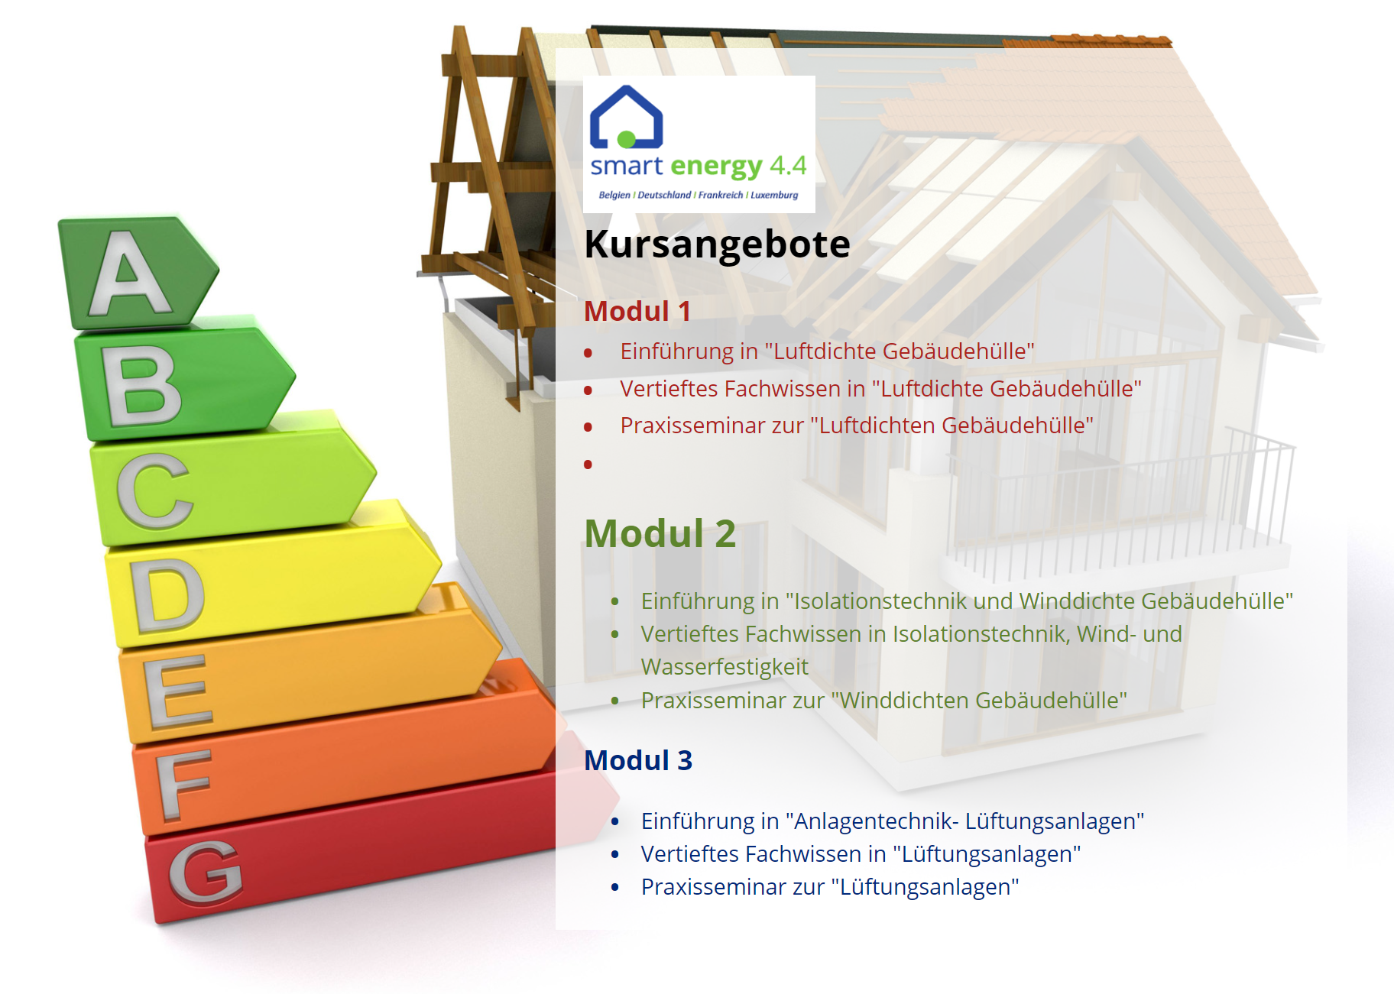

Slide 5


Slide 6
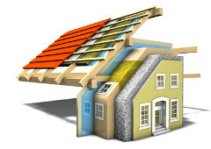
Modul 2 : Einführung in „Isolationstechnik und Winddichte Gebäudehülle"

Slide 7
Übersicht
Modul 2: Einleitung
Modul 2: Feuchtigkeit und Kondensation und Festigkeit gegenüber Wasserdampf
Modul 2: Gebäudedämmung
Modul 2: Wärmeleitfähigkeit

Slide 8
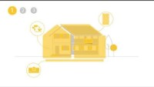
Einführung

Slide 9
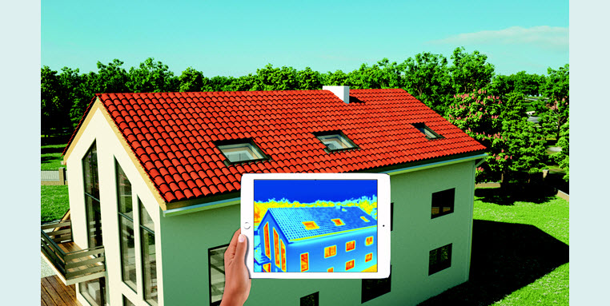
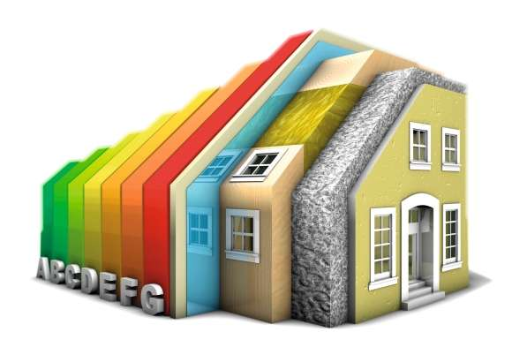

v
Modul 3: Einleitung
Gebäudehülle
Energieeinsparung
Gewerke
Notes:
Die Gebäudehülle darf nicht vernachlässigt werden. Sie ist von wesentlicher Bedeutung für das Leben des
Gebäudes und seiner Bewohner.
Die Qualität der Gebäudehülle steht in direktem Verhältnis zu Energieeinsparungen und Wohlbefinden
der Bewohner des Gebäudes.
Jedes Gewerk hat potentielle Auswirkungen auf die Gebäudehülle:
Jeder muss die Arbeit der anderen respektieren.

Slide 10

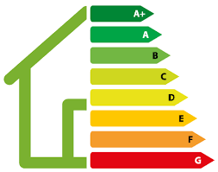
Modul 3: Anwendungsbereiche
Modul 3: Einleitung
Seit dem 01.01.2021 ist eine positive Gebäudeenergieeffizienz (PEB) Voraussetzung zur Erhaltung einer Baugenehmigung
Seitdem hat die Lüftungstechnik eine noch bedeutsamere Rolle in der Planung und in der Konstruktion von Gebäuden
Notes:
PEB – Performance Énergétique du Bâtiment – Gebäudeenergieeffizienz
Gültig seit dem 01.05.2010 in der Wallonischen Region
Gültig für alle genehmigungspflichtigen Gebäuden (Neubau, Wiederaufbau, Umbau)
Durch präzise Indikatoren werden Anforderungen in puncto Energieverbrauch gestellt (Wärmedämmung, Anlagentechnik, Energieverbrauch, Lüftung)
Die Mindestanforderungen an die Energieeffizienz für Neubauten
und umfangreiche Renovierungsarbeiten werden kontinuierlich den vereinbarten
Umweltzielen angepasst

Slide 11
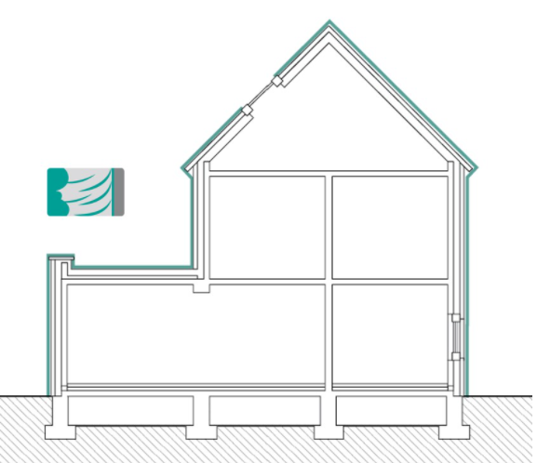
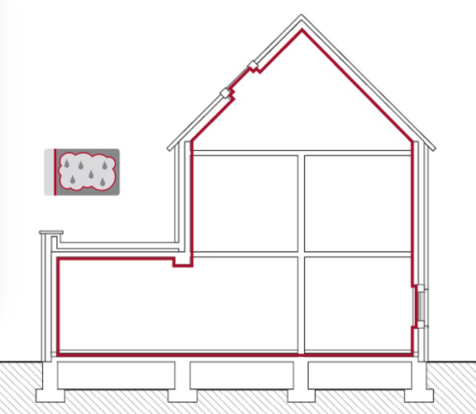
Modul 3: Anwendungsbereiche
Modul 3: Einleitung
Was ist eigentlich der Unterschied zwischen Winddichte- und Luftdichte Gebäudehülle?
Winddichtigkeit
Luftdichtigkeit
Notes:
Winddichtigkeit:
Die Winddichte eines Gebäudes dient dazu, die Bauteile vor Luftbewegung innerhalb der Wärmedämmung zu schützen.
Es handelt sich also um die Vermeidung des Luftstroms von außen in die Wärmedämmung, da so die Wärmedämmung an Dämmwirkung verlieren kann.
Die Winddichtung befindet sich daher immer auf der kalten (windzugewandten) Seite der Konstruktion.
Luftdichtigkeit:
Die Luftdichtheit dagegen vermeidet die Luftströmung von innen durch die Gebäudehülle nach außen und umgekehrt.
Im Winter kann warme Raumluft entweichen und kühle Außenluft nachströmen, was Energieverlust und unerwünschte Zuglufterscheinungen zur Folge hat.
Zusätzlich kann es zu Tauwasserbildung kommen. Die Luftdichtung befindet sich daher meistens auf der warmen Seite der Konstruktion.

Slide 12
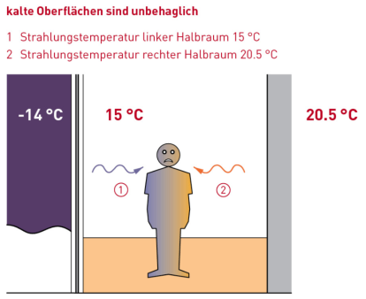
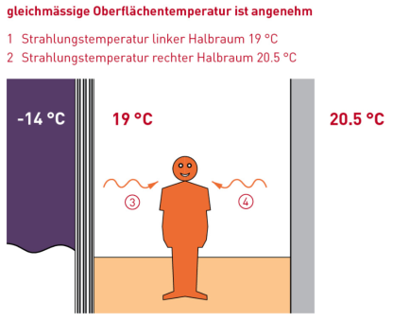
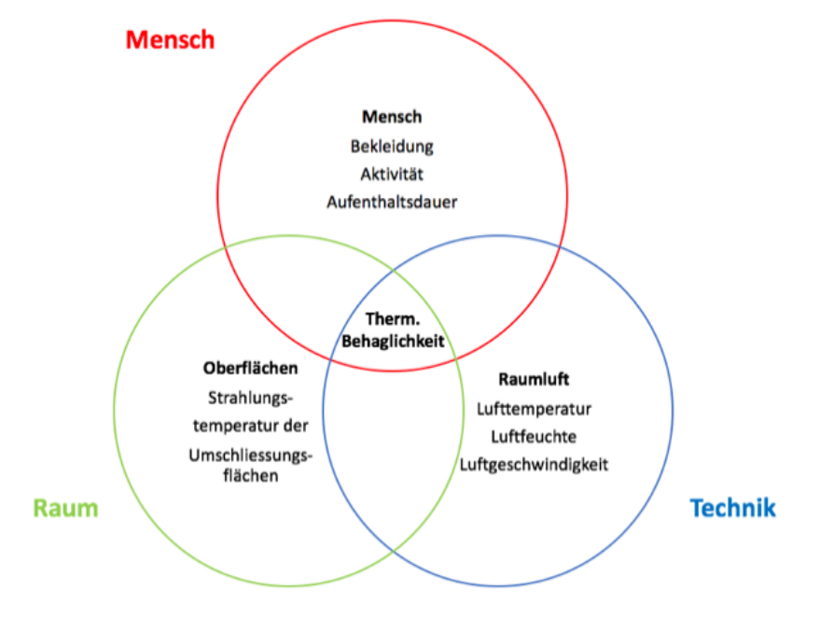
Modul 3: Anwendungsbereiche
Modul 3: Einleitung
Notes:
Hochgedämmte Außenwände, Dach und Boden sorgen zusammen mit Qualitätsfenstern für gleichmäßige Oberflächentemperaturen der Innenräume. Dies ist für unsere Behaglichkeit entscheidend.
Große Temperaturdifferenzen zum Beispiel zwischen einer warmen Innenwand und einem kalten Fenster oder einer schlecht gedämmten Außenwand werden als sehr unangenehm empfunden.
Die thermische Behaglichkeit ist der Luftzustandsbereich, in dem sich der Mensch am wohlsten fühlt. Da Behaglichkeit subjektiv empfunden wird, gibt es keine strengen physikalischen Grenzen, sondern einen Behaglichkeitsbereich, in dem sich der Mensch am wohlsten fühlt.
Was sind die Grundlagen der Thermischen Behaglichkeit?
Die Wissenschaft hat die Behaglichkeit in Gebäuden auf wenige Größen reduziert, die alle mit der thermischen Behaglichkeit zusammenhängen:
Die Raum- und Oberflächentemperatur
die Luftfeuchtigkeit und Luftgeschwindigkeit
sowie Bekleidungs- und Aktivitätsgrad
Ab wann ist ein Raum behaglich?
Relative Luftfeuchtigkeit und Raumtemperatur sind wesentliche Bedingungen für ein behagliches Wohnklima.
Im Idealfall liegt die relative Luftfeuchtigkeit zwischen 40 und 60 % und die Raumtemperatur zwischen 19 und 22 °C.

Slide 13
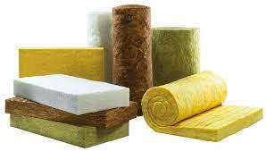
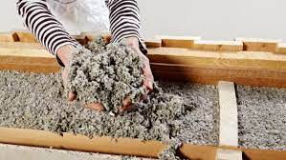
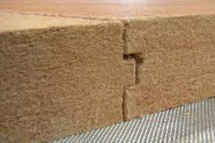
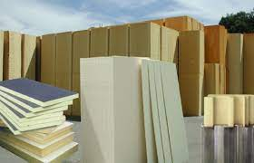
Modul 3: Gebäudedämmung
Häufig verwendete Dämmmaterialien:
Mineralwolle
Zellulose
Holzfaserplatten
Schaumdämmstoffe

Slide 14
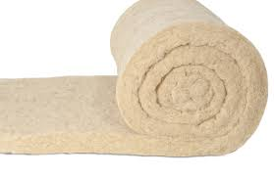
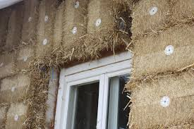
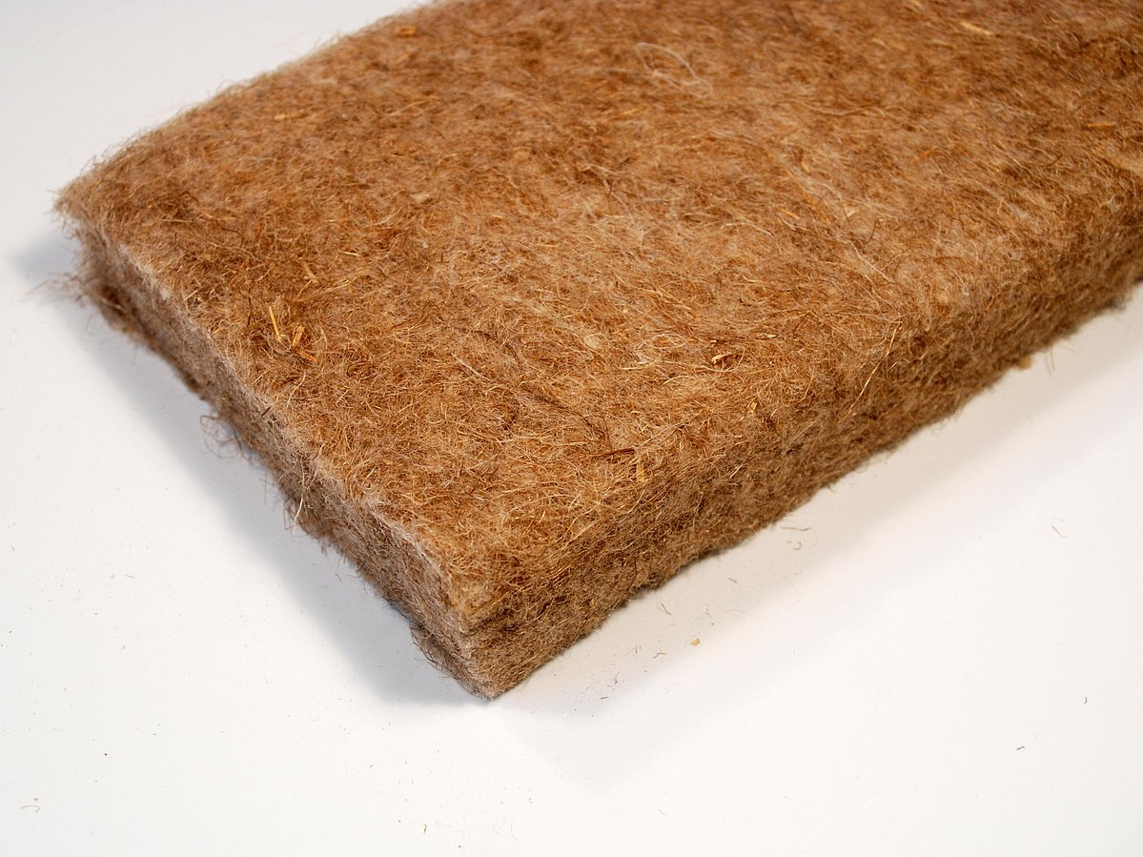
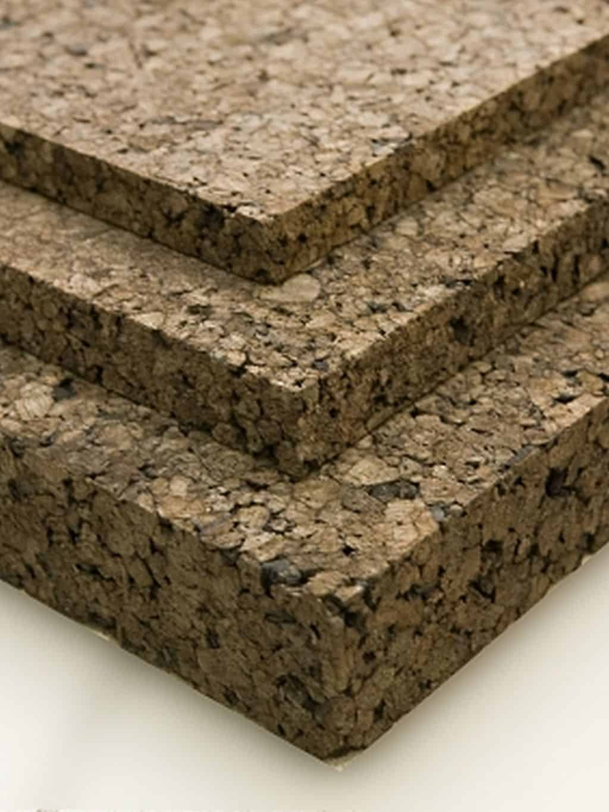
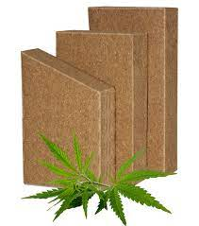
Modul 3: Gebäudedämmung
Alternative Dämmmaterialien:
Schafwolle
Stroh
Flachs
Kork
Hanf

Slide 15
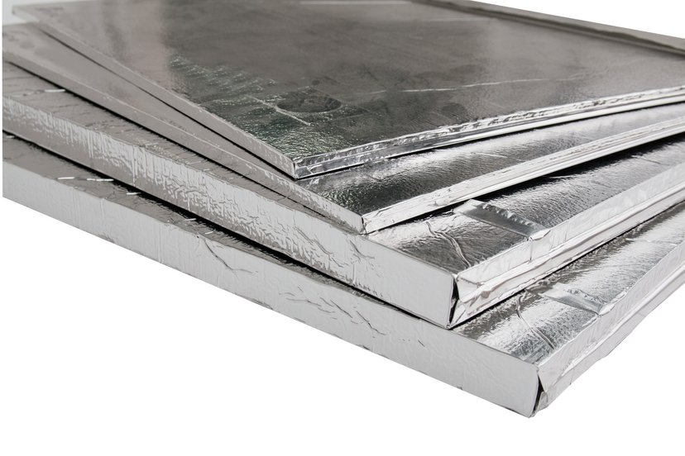
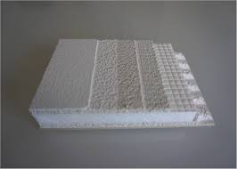
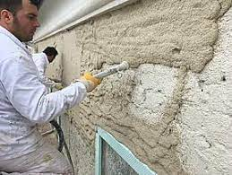
Modul 3: Gebäudedämmung
Neue Technologie:
Vakuum-Isolations-Paneele
Aerogel-Matten
Aerogel-Hochleistungsdämmputz

Slide 16
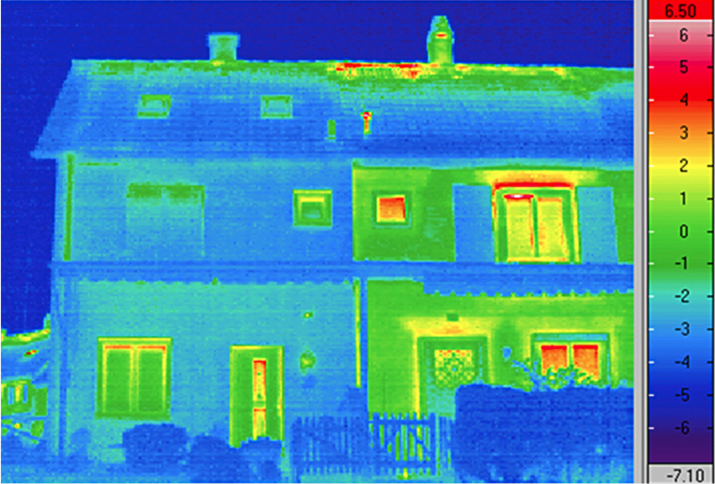
Modul 3: Gebäudedämmung
Thermographische Aufnahmen
rot, gelb = warme Oberflächen, hoher Wärmeverlust
Blau = kalte Oberflächen, kaum Wärmedurchgang
Notes:
Wärmedämmung
Eine durchgehende und wärmebrückenfreie Dämmung der Gebäudehülle ist enorm wichtig.
Im OG des sanierten Hauses (links) sind die Läden geschlossen. So ergibt sich praktisch keine Wärmeabstrahlung mehr.
Am Dachfirst des unsanierten Gebäudes sind erhebliche Warmluftaustritte zu erkennen.

Slide 17
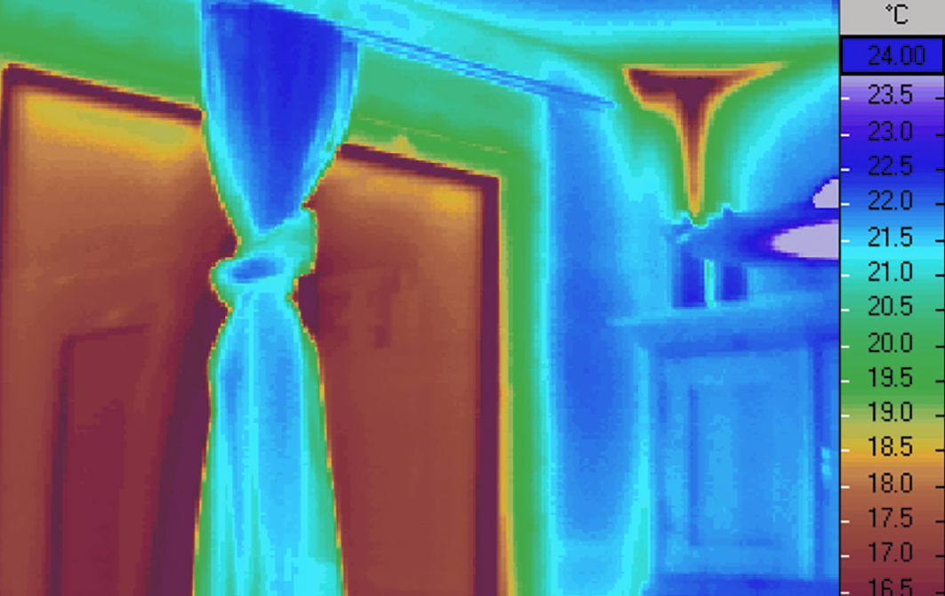
Modul 3: Gebäudedämmung
Thermographische Innenaufnahme eines Fensters
rot, gelb = warme Oberflächen, hoher Wärmeverlust
Blau = kalte Oberflächen, kaum Wärmedurchgang
Notes:
Wärmebrücken
Geometrische oder materialtechnische Wärmebrücken sind Stellen in der Konstruktion, an denen lokal ein größerer Wärmestrom stattfindet als bei den anderen Flächen des Gebäudes.
Sie verschlechtern die gesamte Dämmwirkung der Gebäudehülle und führen oft zu massiven Bauschäden.
Deshalb sind Wärmebrücken unbedingt zu vermeiden. Ursache für Wärmebrücken sind vor allem fehlerhafte Konstruktionsdetails.
häufige Problemstellen:
• Übergang Wand-Dach
• Übergang Wand-Decke
• Sockelübergang-Terrain
• Fensterleibung
• Raumecken
• Balkonanschluss

Slide 18
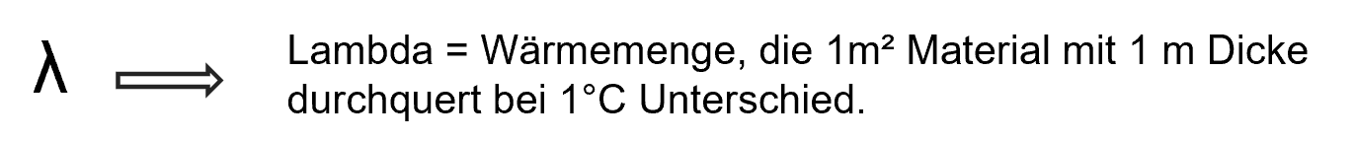
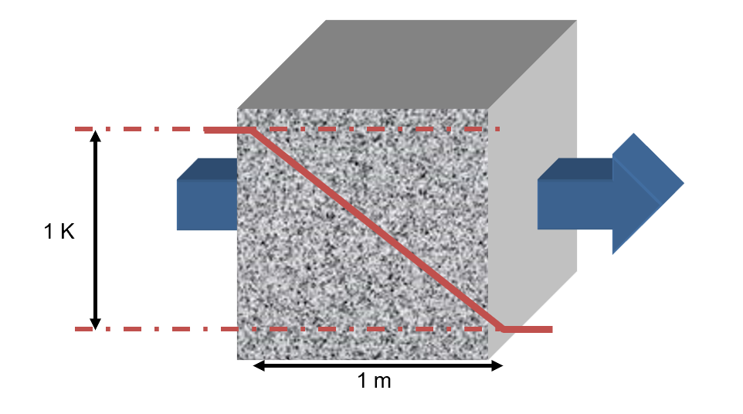
Modul 3: Wärmeleitfähigkeit
Hintergründe
Was ist der Lambda-Wert:
λ wird dargestellt in W/mK
Notes:
Der Lambda-Wert W/(mK) beschreibt die Wärmeleitfähigkeit eines Baustoffes.
Dieser Wert ist eine Grundeigenschaft eines Baustoffes und ergibt in Verbindung mit der Schichtdicke den entsprechenden Dämmwert.
Gute Dämmstoffe weisen einen möglichst kleinen λ-Wert auf.
Ein langsamerer Wärmetransport, also ein tiefer λ-Wert, hat auch einen tieferen U-Wert zur Folge.
Je kleiner der Energiefluss im Material, desto besser die Dämmwirkung.

Slide 19
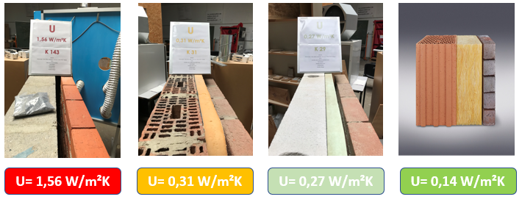
Hintergründe
Modul 3: Wärmeleitfähigkeit
Notes:
U-Wert
Der U-Wert ist abhängig von der Dicke und der Wärmeleitfähigkeit λ (Lambda) eines Materials.
Je nach λ-Wert findet der Wärmetransport und somit der Energiefluss im Material schneller oder langsamer statt.
Mit der Vergrößerung der Schichtdicke kann der U-Wert weiter verbessert werden.
Hochgedämmte Häuser werden mit rund 25 – 35 cm Wärmedämmung versehen.
Die Außenwände von hochgedämmten Häusern haben einen maximalen U-Wert von 0.15 W/m2K.
Mit innovativen Konstruktionen können solche Wände mit Wandstärken von lediglich 25 cm (mit Vakuumisolations-Dämmung) bis 40 cm ausgeführt werden.

Slide 20
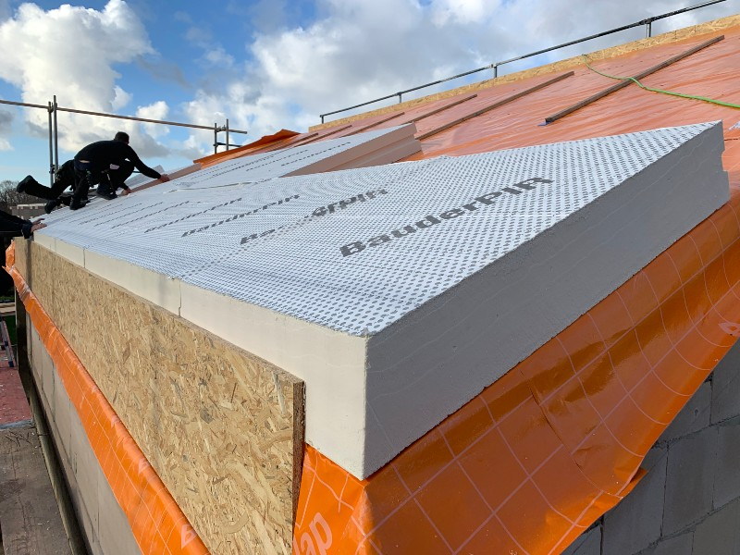
Hintergründe
Modul 3: Wärmeleitfähigkeit
U= 0,12 W/m²K
Notes:
U-Wert
Vor allem beim Dach ist eine gute Dämmung wichtig, da in klaren, kalten Winternächten sehr viel Wärme gegen den Himmel abgestrahlt wird.
Hochgedämmte Dächer erreichen in der Regel einen U-Wert von 0.12 W/m2K oder weniger.
Oft haben solche Dächer eine Gesamtdicke von über 50 cm.

Slide 21
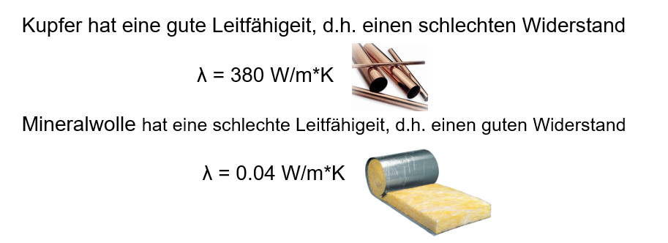
Modul 3: Wärmeleitfähigkeit
Hintergründe
Die Wärmefestigkeit R ist das Gegenteil der Wärmeleitfähigkeit λ
Notes:
Wie ist die Wärmeleitfähigkeit λ definiert?
Die Wärmeleitfähigkeit λ gibt den Wärmestrom an, der bei einem Temperaturunterschied von 1 Kelvin (K) durch eine 1 m² große und 1 m dicke Schicht eines Stoffs geht.
Die Einheit der Wärmeleitfähigkeit ist W/(mK).
Was hat die beste Wärmeleitfähigkeit?
Gute Wärmeleiter sind alle Metalle, vor allem Silber, Kupfer, Gold und Aluminium.
Schlechte Wärmeleiter sind fast alle Kunststoffe, Holz, Wasser, Glas und vor allem Luft.

Slide 22
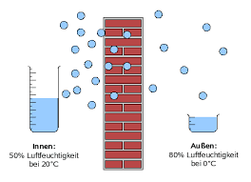
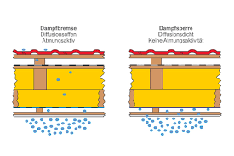
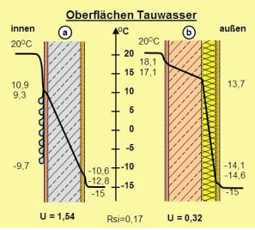
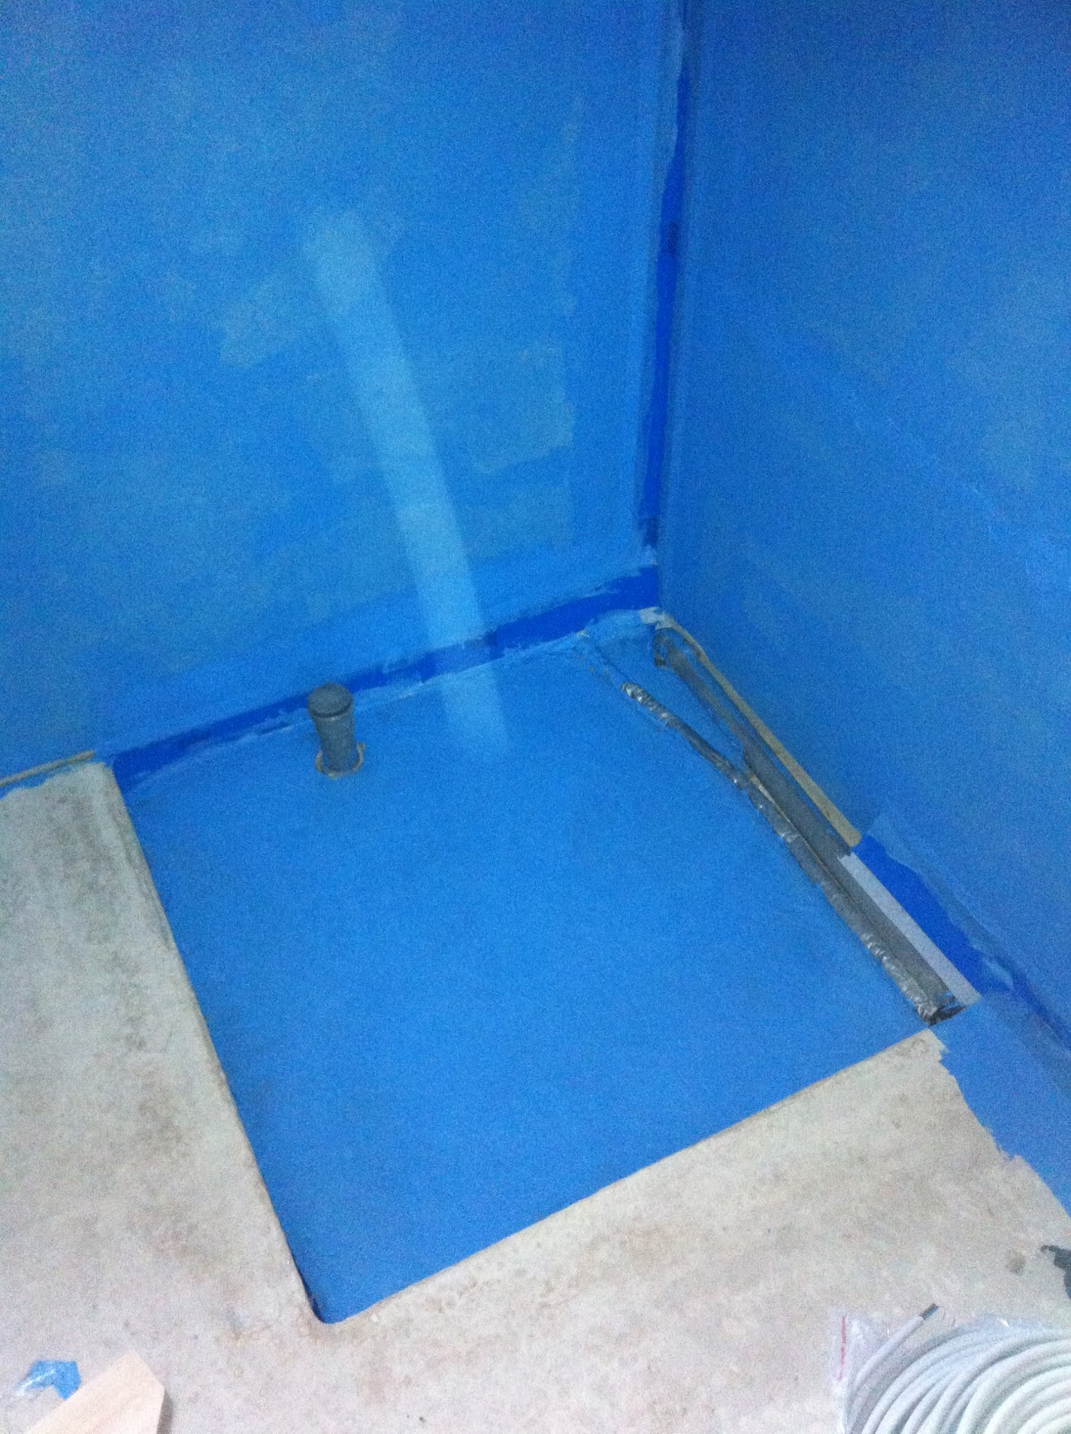
Modul 3: Feuchtigkeit und Kondensation und
Festigkeit gegenüber Wasserdampf
Hintergründe
Dampfdiffusionswiderstand
Diffusionsoffen
Taupunkt
Wasserdichtheit
Notes:
Wenn warme, feuchte Luft aus dem Innenraum in den kälteren Bereich der Baukonstruktion gelangt, kann der enthaltene Wasserdampf kondensieren und Schäden an der Baukonstruktion verursachen.
Wasserdichtheit: Wasserdicht bedeutet, dass das Material so dicht ist, dass kein Wasser durchgeht.
Diffusionsoffen: Dauerfeuchte kann zu Bauschäden führen. Materialien hingegen, die Feuchte zunächst aufnehmen und nach und nach wieder abgeben, regulieren das Raumklima – man sagt: Sie sind diffusionsoffen, also offen für die Diffusion des Dampfes.
Dampfdiffusionswiderstand: Im Trockenbereich liegen die Luftfeuchten bei 0 bis 50 % und der Wasserdampf wird überwiegend durch Dampfdiffusion befördert. Im Nassbereich nehmen die Luftfeuchten Werte von 50 bis 93 % an. Die Poren reichern sich mit Wasser in flüssiger Form an, was eine Steigerung des Flüssigkeitsstroms zur Folge hat.
Taupunkt: Am Taupunkt, auch als Kondensationspunkt bekannt, beträgt die relative Feuchte immer 100%, die Luft ist komplett mit Wasserdampf gesättigt, d.h. die Luft kann nicht noch mehr Wasserdampf aufnehmen.

Slide 23

Vielen Dank für Ihre Aufmerksamkeit
Für Fragen stehen wir Ihnen jetzt gerne zur Verfügung

Slide 24
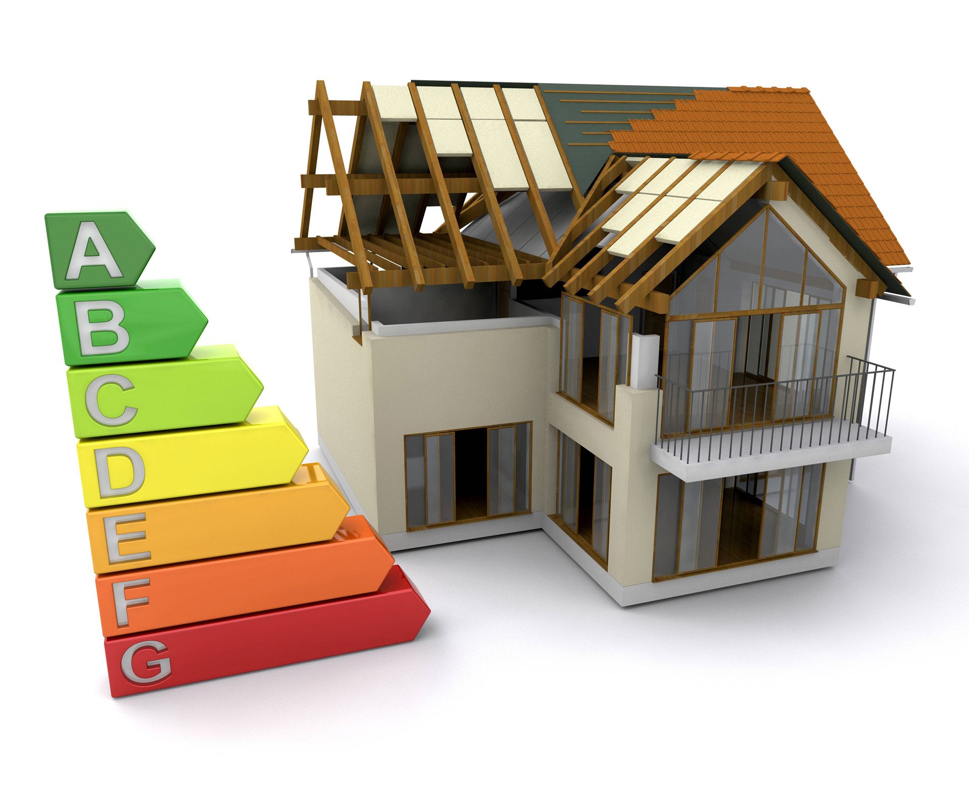






Kontakt
Zentrum für Aus- und Weiterbildung im Mittelstand
Vervierser Straße 73
4700 Eupen
smartenergy@zawm.be
www.samartenergy44.eu
www.levelup-akademie.be

